Slide 1
COMMISSION NATIONALE DES MARCHÉS · LES FONCTIONNALITÉS PAR PROFIL
PRS 2.0 — Les fonctionnalités de le Président
Dispatchent les dossiers, visent les PV, désignent le co-signataire ; peuvent être suppléés par intérim.
25 écrans, étape par étape, et les règles à connaître
Captures de l’application réelle sur des dossiers de démonstration (14 octobre 2026) · noms de personnes remplacés par leur rôle

Slide 2
LES FONCTIONNALITÉS · LE PRÉSIDENT
Ses fonctionnalités d’un coup d’œil
Les écrans où le Président agit ou lit, rangés par étape de la chaîne ; chacun est présenté ensuite.
01 · Entrer
02 · Planifier
03 · Contrôler
Le portail public : la Commission · La connexion · Changer son mot de passe · Une actualité à l’ouverture · L’accueil « À faire » du Président · L’écran des notifications · La cloche
Demander le retrait d’un dossier
Tous les dossiers · Dispatcher à un Membre · La répartition du dispatch · Les chaînes de contrôle · Le dossier, vu du Président · Les motifs-types de la conclusion · Le visa du Président · L’examen de dossiers : trois productions · Les PV reçus pour archivage · Statuer sur les demandes de retrait · Les écrans figés à la soumission
08 · Évaluer les offres
09 · Attribuer et notifier
10 · Intérim et mandats
L’étape close
Le résultat public de la procédure
Mon intérim · Désigner un intérimaire
12 · Piloter et publier
Le tableau de bord · Les rapports
PRS 2.0 · Les fonctionnalités · Le Président · 2

Slide 3
ÉTAPE 01
Entrer
De la porte d’entrée au premier geste
PRS 2.0 · Les fonctionnalités · Le Président · 3

Slide 4

PUBLIC · COMMISSION
Le portail public : la Commission
QUI
Les membres de la Commission, avant connexion.
CE QUI SE PASSE
« Votre travail du jour, sans rien chercher » : l’accueil « À faire » et la page guidée de chaque dossier.
Le circuit en trois temps : recevoir et dispatcher, examiner et viser, vérifier et clore.
Dix profils, une page par dossier pour tous, et deux personnes distinctes pour signer chaque PV.
PRS 2.0 · Les fonctionnalités · Le Président · 4

Slide 5

PUBLIC
La connexion
QUI
Tous les profils.
CE QUI SE PASSE
Identifiant (ou adresse électronique) et mot de passe. La session est portée par un témoin sécurisé : rien n’est conservé dans le navigateur qui permettrait de la dérober.
Les tentatives répétées sont freinées, et chacune est inscrite au journal des connexions.
Liens vers l’inscription d’une PRMP, l’inscription d’un candidat et le portail public.
PRS 2.0 · Les fonctionnalités · Le Président · 5

Slide 6

COMPTES · TOUS LES PROFILS
Changer son mot de passe
QUI
Tout utilisateur connecté, depuis la barre du haut.
CE QUI SE PASSE
L’ancien mot de passe est exigé ; le nouveau compte au moins 8 caractères, dont une lettre et un chiffre, et se saisit deux fois.
La fenêtre se ferme par « Annuler », par sa croix ou par Échap.
Mot de passe oublié : l’Administrateur le réinitialise.
PRS 2.0 · Les fonctionnalités · Le Président · 6

Slide 7

ACCUEIL · TOUS LES PROFILS
Une actualité à l’ouverture
QUI
Les profils ciblés par l’Administrateur.
CE QUI SE PASSE
L’Administrateur publie des actualités ciblées par profil : rappel de règles, consignes de dépôt, fermeture technique.
Ici, ce que la Commission attend d’un dossier de planification.
La fenêtre se ferme par sa croix ou par Échap.
PRS 2.0 · Les fonctionnalités · Le Président · 7

Slide 8
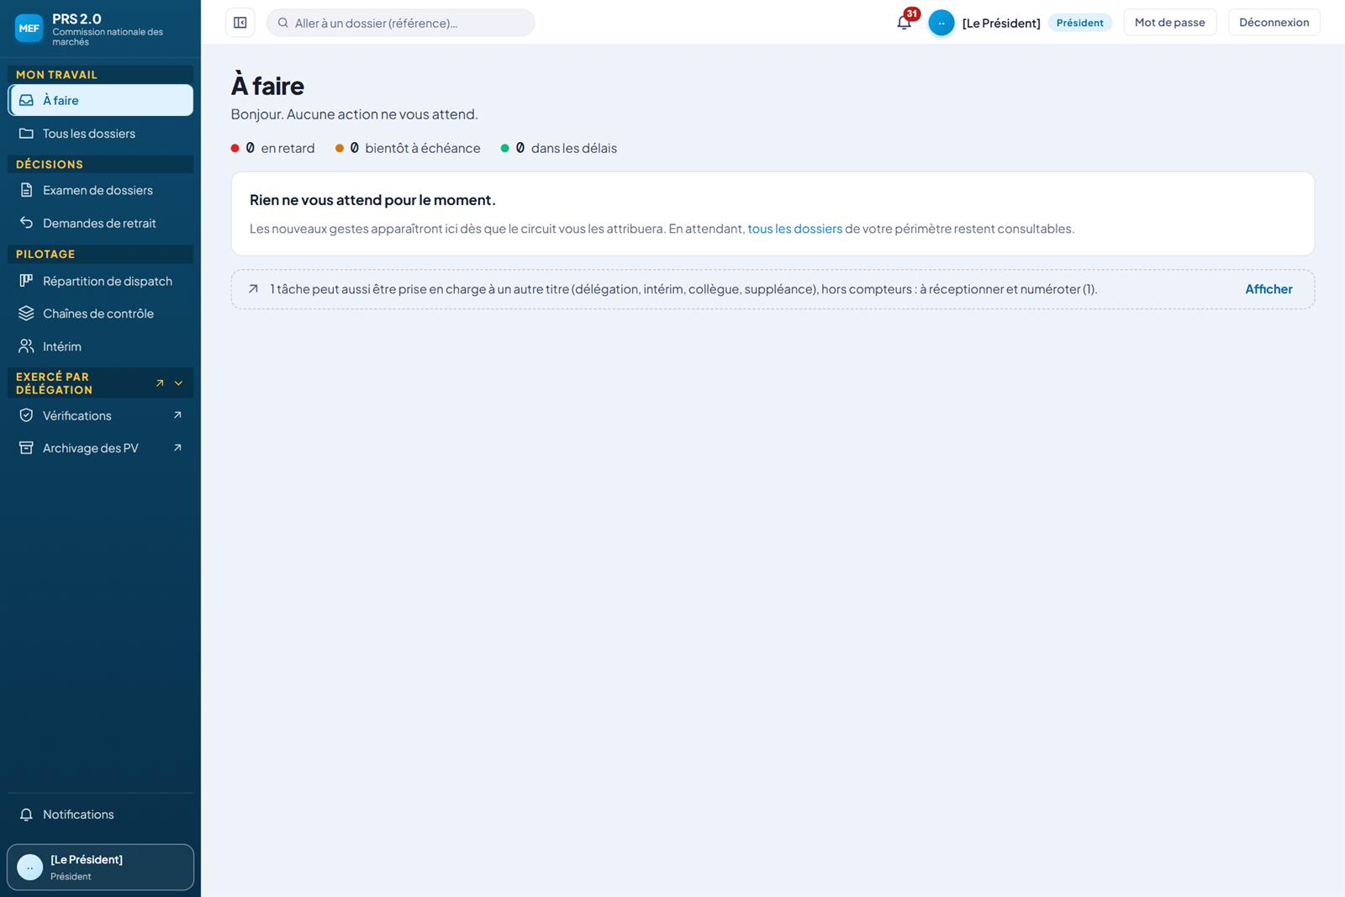
ACCUEIL · PRÉSIDENT
L’accueil « À faire » du Président
QUI
Le Président (le Chef de commission voit la même page pour sa localité).
CE QUI SE PASSE
Rien ne l’attend en propre aujourd’hui ; tous les dossiers de son périmètre restent consultables.
Les tâches qu’il pourrait prendre à un autre titre (délégation, intérim, suppléance) sont repliées à part, hors compteurs.
Son menu porte le pilotage (répartition, chaînes de contrôle, intérim) et ce qu’il exerce par délégation.
PRS 2.0 · Les fonctionnalités · Le Président · 8

Slide 9

NOTIFICATIONS · TOUS LES PROFILS
L’écran des notifications
QUI
Tous les profils, chacun pour ses seules notifications.
CE QUI SE PASSE
Tout ce que le circuit a signalé, par date ; une notification non lue reste en gras.
Filtres : toutes ou non lues, et par type d’événement ; « Tout marquer lu » en un geste.
Ici, pour la PRMP : rapport d’évaluation signé, dépôts clos, pièce de l’attributaire déposée.
PRS 2.0 · Les fonctionnalités · Le Président · 9

Slide 10

NOTIFICATIONS · TOUS LES PROFILS
La cloche
QUI
Tous les profils, dans la barre du haut.
CE QUI SE PASSE
Les dernières notifications et leur compteur, sans quitter l’écran en cours.
Le compteur est tenu par le serveur et suivi en temps réel.
PRS 2.0 · Les fonctionnalités · Le Président · 10

Slide 11
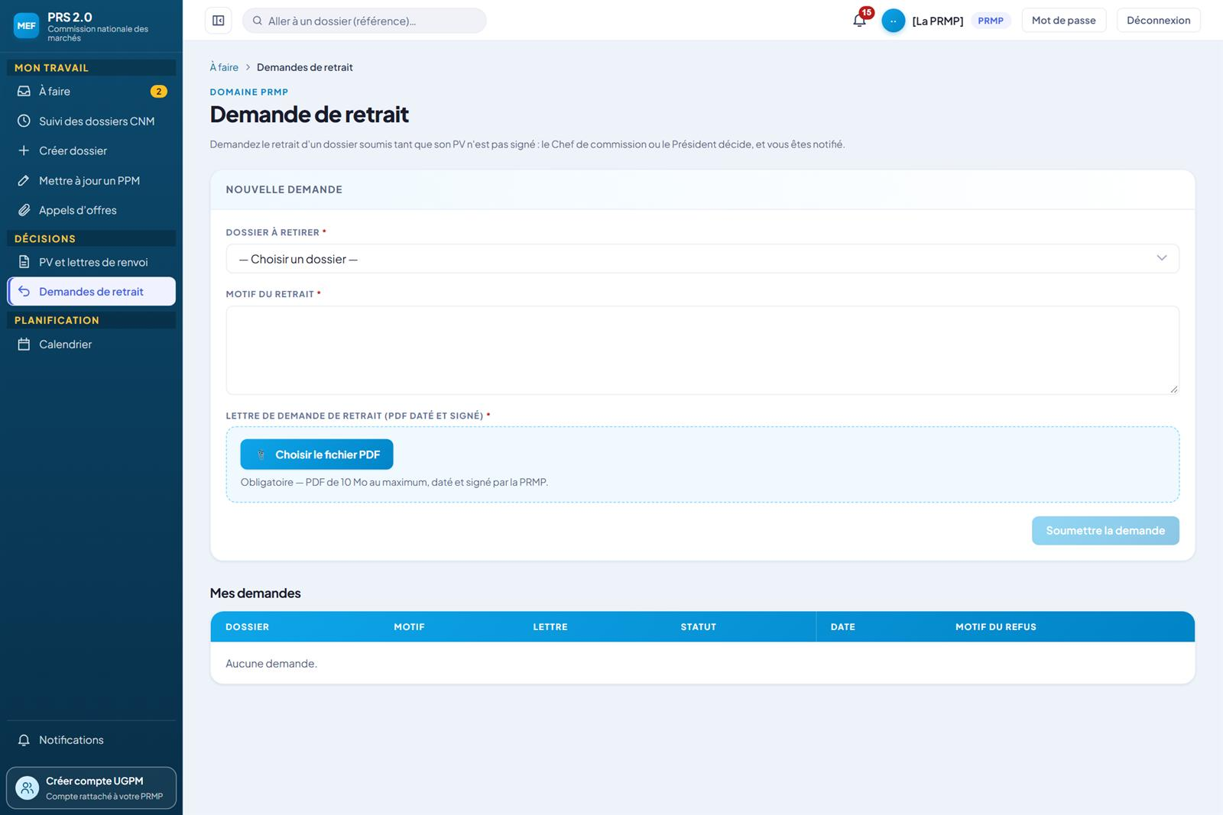
PLANIFICATION · PRMP
Demander le retrait d’un dossier
QUI
La PRMP ; le Président ou le Chef de commission statue.
CE QUI SE PASSE
Le dossier, le motif et la lettre datée et signée (PDF de 10 Mo au plus).
Seuls les dossiers dont le PV n’est pas signé sont proposés.
« Mes demandes » suit leur statut et, le cas échéant, le motif du refus.
PRS 2.0 · Les fonctionnalités · Le Président · 11

Slide 12
ÉTAPE 03
Contrôler
Le circuit de contrôle d’un dossier
PRS 2.0 · Les fonctionnalités · Le Président · 12

Slide 13
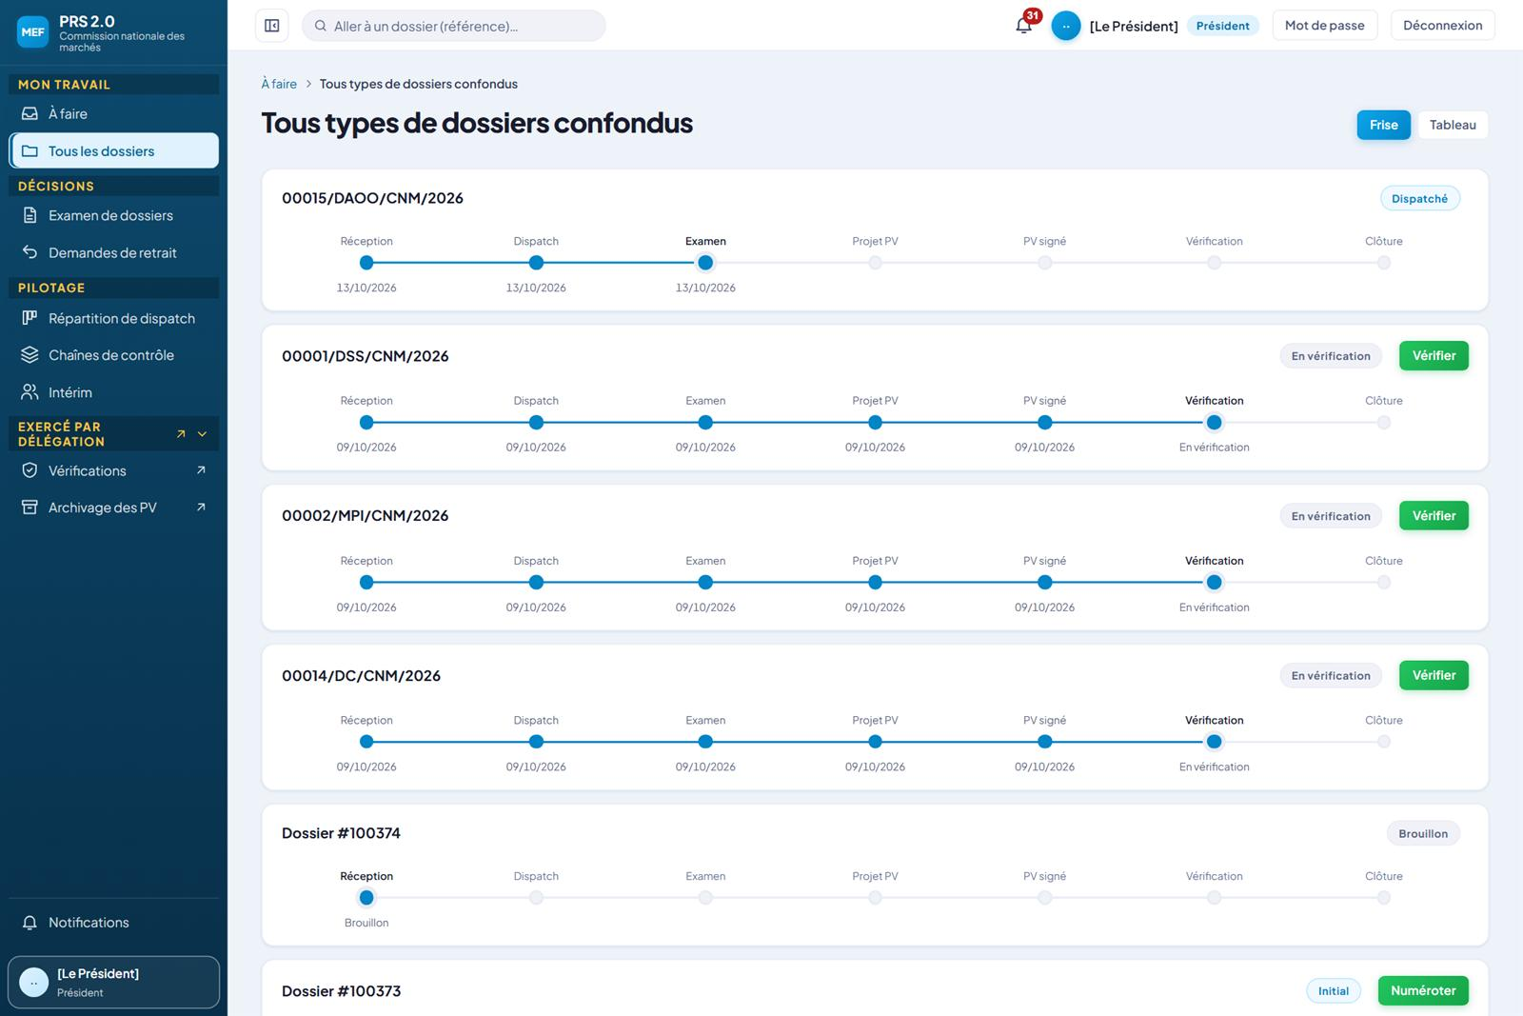
CONTRÔLE · PRÉSIDENT
Tous les dossiers
QUI
Le Président (le Chef de commission, pour sa localité).
CE QUI SE PASSE
Tous les types de dossiers confondus, chacun avec sa frise et son statut.
Les actions se font depuis la ligne, selon les délégations : ici « Vérifier » sur les dossiers en vérification.
PRS 2.0 · Les fonctionnalités · Le Président · 13

Slide 14
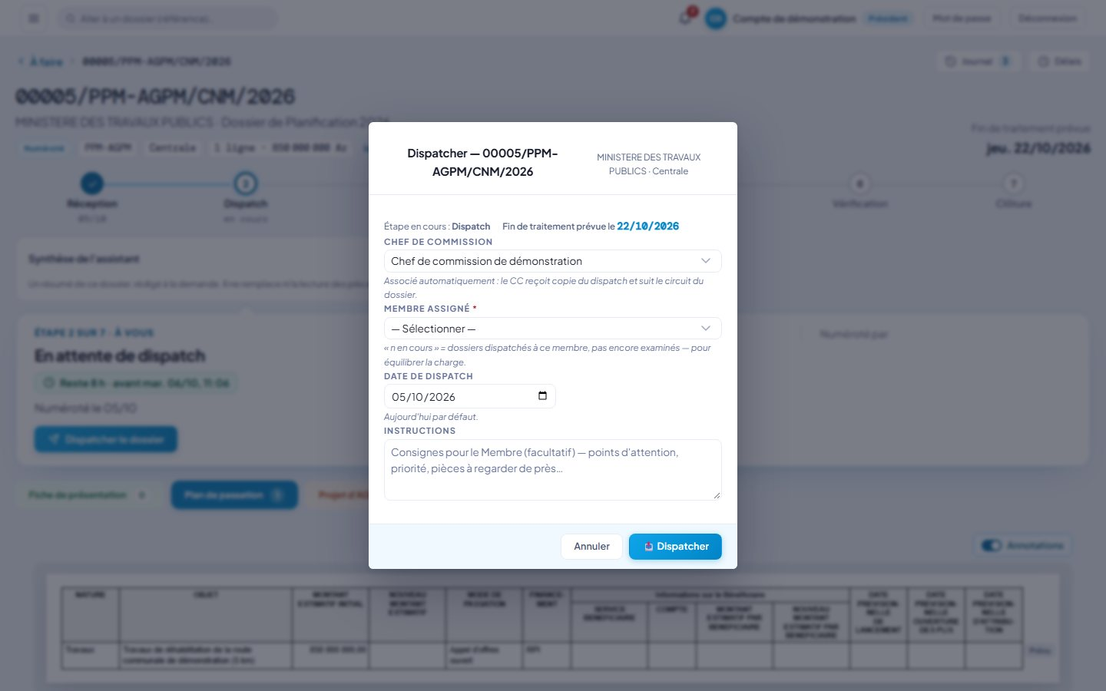
CONTRÔLE · PRÉSIDENT
Dispatcher à un Membre
QUI
Le Président ou le Chef de commission.
CE QUI SE PASSE
Le Membre assigné, avec le nombre de dossiers qu’il a en cours pour équilibrer la charge.
Le Chef de commission est associé d’office : il reçoit copie du dispatch et suit le circuit.
Une date de dispatch et des instructions facultatives pour le Membre.
PRS 2.0 · Les fonctionnalités · Le Président · 14

Slide 15
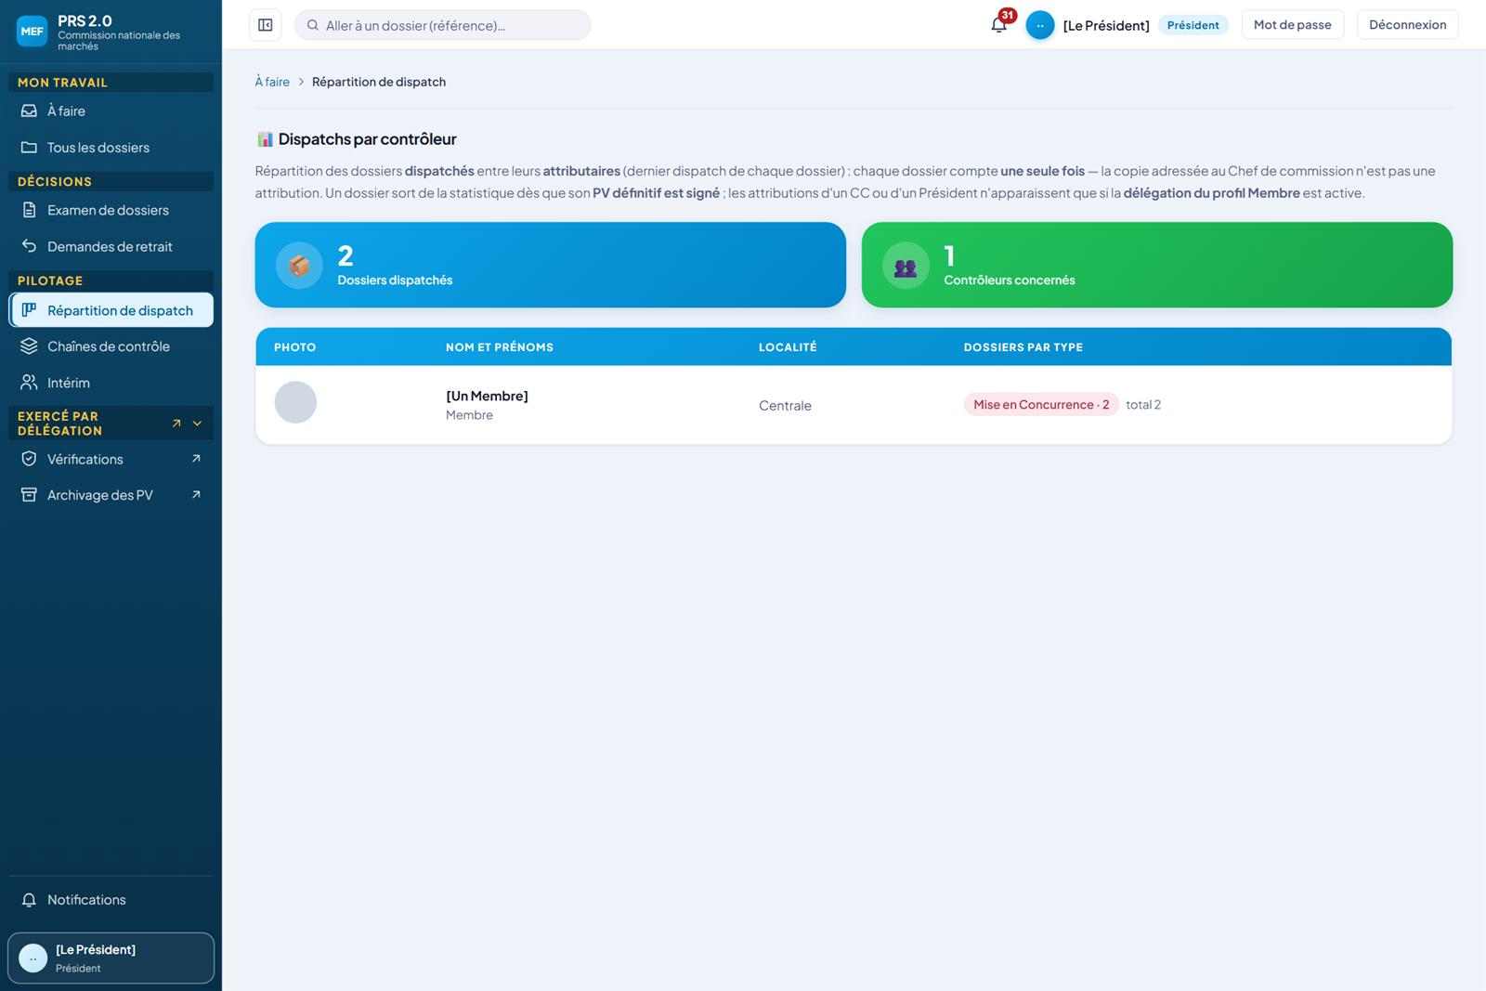
CONTRÔLE · PRÉSIDENT
La répartition du dispatch
QUI
Le Président.
CE QUI SE PASSE
Les dossiers dispatchés, par contrôleur et par type : chaque dossier compte une seule fois.
Un dossier sort de la statistique dès que son PV définitif est signé.
PRS 2.0 · Les fonctionnalités · Le Président · 15

Slide 16
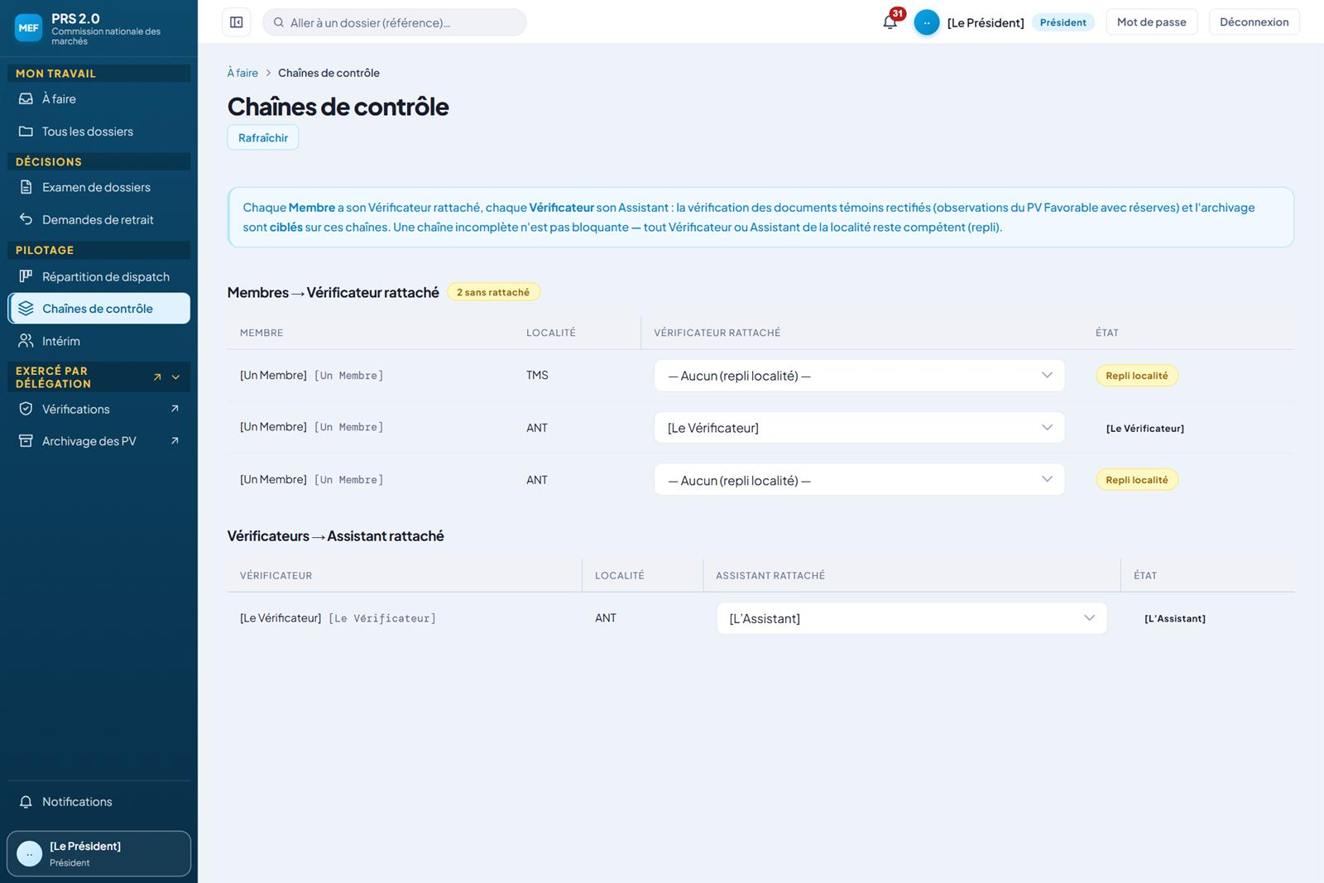
CONTRÔLE · PRÉSIDENT
Les chaînes de contrôle
QUI
L’Administrateur, le Président, le Chef de commission pour sa localité.
CE QUI SE PASSE
Chaque Membre rattaché à un Vérificateur, chaque Vérificateur à un Assistant.
Le rattachement oriente la vérification et l’archivage ; il n’interdit rien. Une chaîne incomplète n’est pas bloquante : tout porteur du rôle dans la localité reste compétent (« repli localité »).
PRS 2.0 · Les fonctionnalités · Le Président · 16

Slide 17
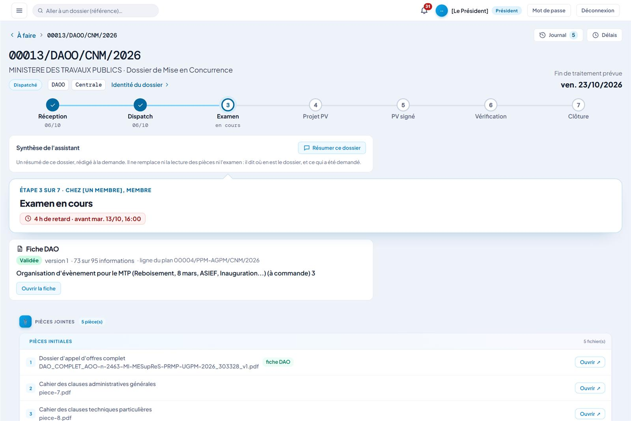
CONTRÔLE · PRÉSIDENT
Le dossier, vu du Président
QUI
Le Président.
CE QUI SE PASSE
La frise nomme qui a agi : « Réceptionné par le Secrétaire », « Attribué à un Membre ».
L’étape en cours dit chez qui se trouve le dossier et son délai : ici l’examen, 3 h de retard.
La fiche DAO validée et les pièces du dossier, consultables par la Commission ; le journal et les délais en haut de page.
PRS 2.0 · Les fonctionnalités · Le Président · 17

Slide 18

CONTRÔLE · ADMINISTRATEUR
Les motifs-types de la conclusion
QUI
L’Administrateur tient le référentiel ; le Membre, le Président et le Chef de commission s’en servent.
CE QUI SE PASSE
Les formulations du manuel : motifs de renvoi (lettre de renvoi) et d’avis défavorable (projet de PV), par type de dossier et, au besoin, par catégorie.
Le contrôleur insère le texte puis le complète : le motif n’engage rien par lui-même. Un motif se désactive plutôt que de se supprimer.
PRS 2.0 · Les fonctionnalités · Le Président · 18

Slide 19
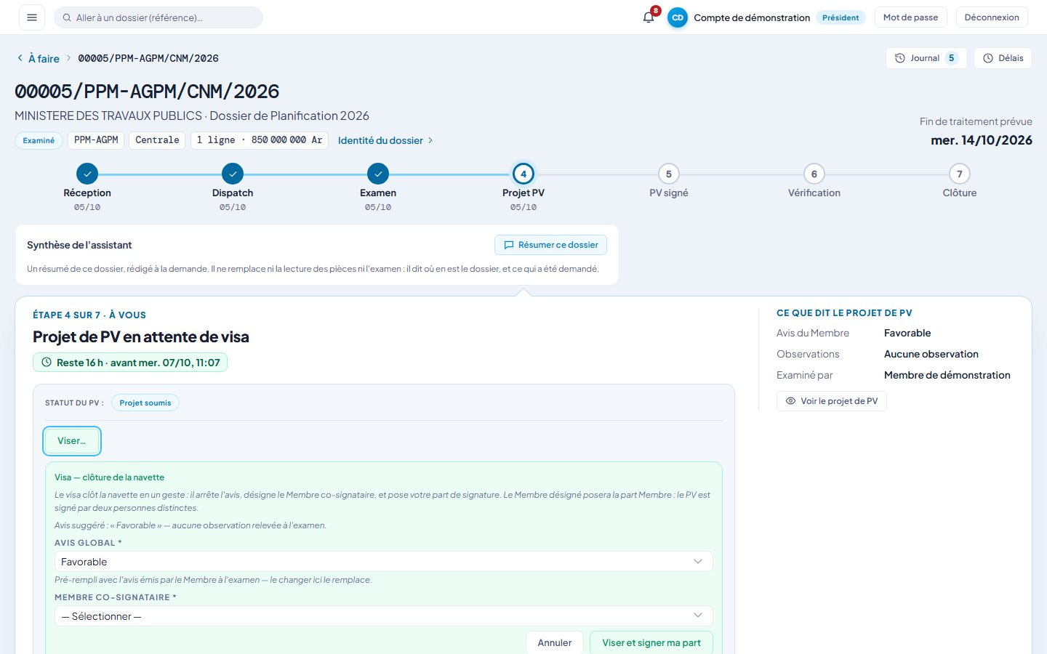
CONTRÔLE · PRÉSIDENT
Le visa du Président
QUI
Le Président ou le Chef de commission qui a dispatché.
CE QUI SE PASSE
Le visa clôt la navette en un geste : il arrête l’avis global, désigne le co-signataire et pose sa propre signature.
L’avis est pré-rempli avec celui du Membre ; le changer ici le remplace.
À la place, il peut retourner le projet au Membre, avec un commentaire, ou établir une lettre de renvoi.
PRS 2.0 · Les fonctionnalités · Le Président · 19

Slide 20
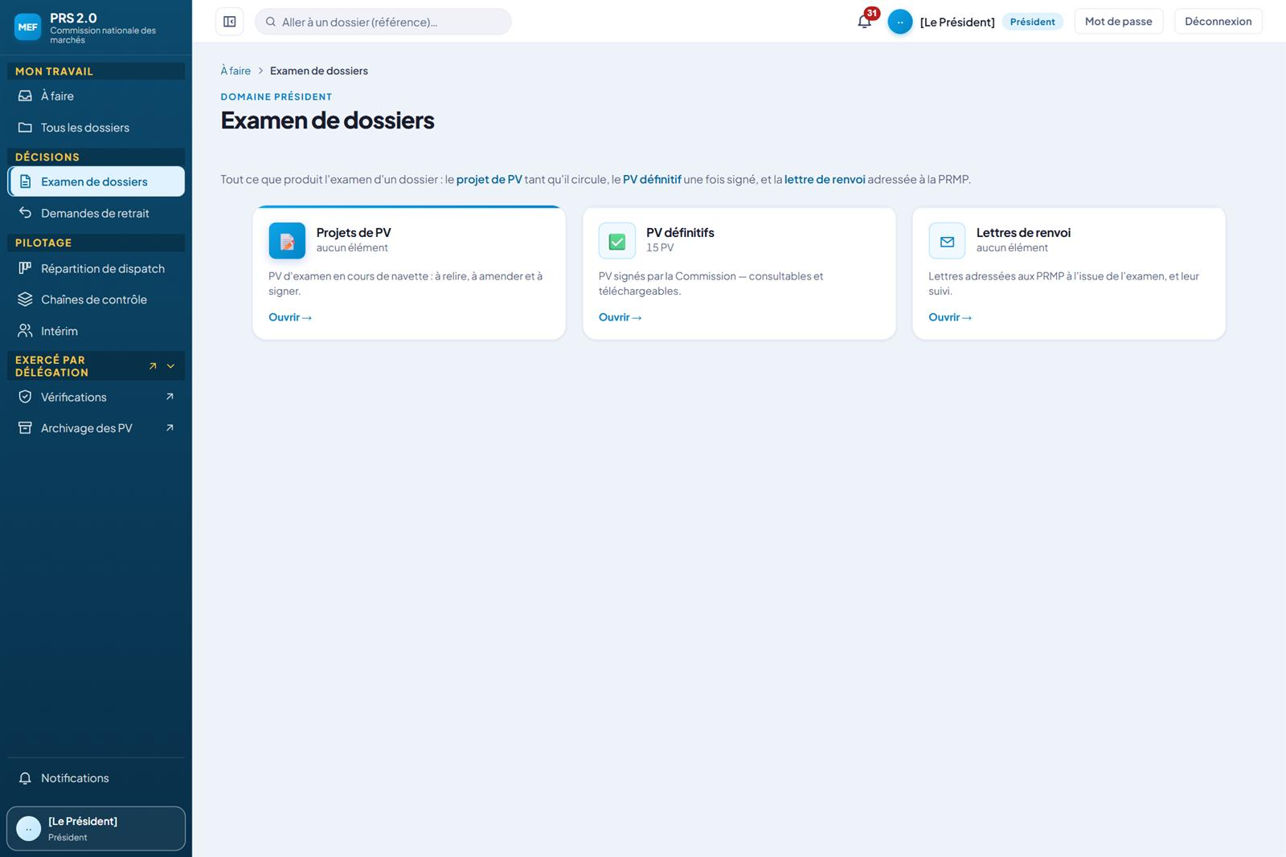
CONTRÔLE · PRÉSIDENT
L’examen de dossiers : trois productions
QUI
Le Président (de même le Chef de commission).
CE QUI SE PASSE
Trois cartes : projets de PV en navette, PV définitifs signés, lettres de renvoi et leur suivi.
La liste de chaque production s’ouvre sous sa carte.
PRS 2.0 · Les fonctionnalités · Le Président · 20

Slide 21
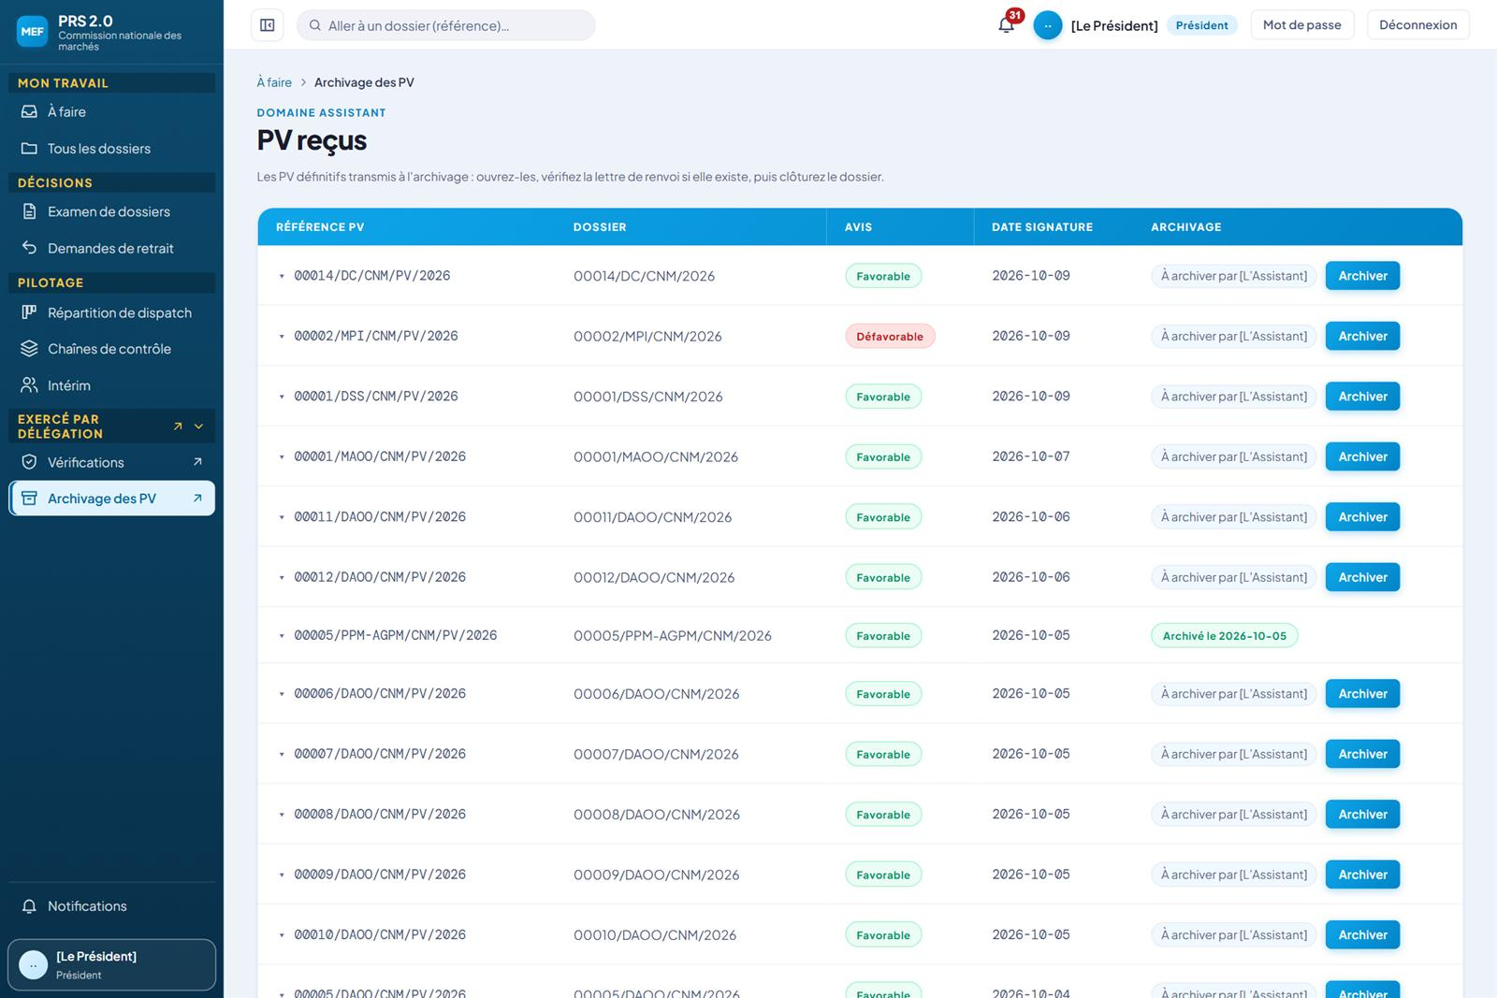
CONTRÔLE · ASSISTANT
Les PV reçus pour archivage
QUI
L’Assistant (ici le Président, qui exerce cette tâche par délégation).
CE QUI SE PASSE
Les PV définitifs transmis à l’archivage, avec leur avis et leur date de signature.
Chaque PV dit qui doit l’archiver (« à archiver par l’Assistant ») ou quand il l’a été.
PRS 2.0 · Les fonctionnalités · Le Président · 21

Slide 22
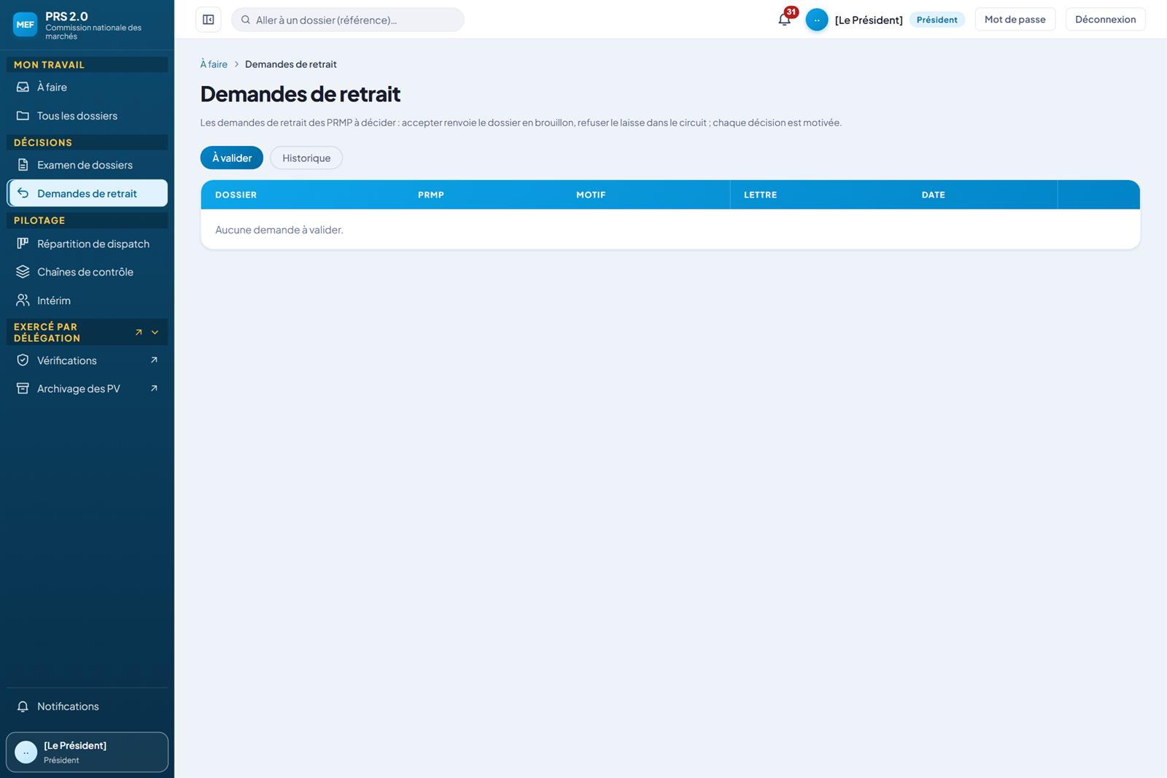
CONTRÔLE · PRÉSIDENT
Statuer sur les demandes de retrait
QUI
Le Président ou le Chef de commission de la localité.
CE QUI SE PASSE
Les demandes de retrait des PRMP, à valider, et leur historique.
Accepter renvoie le dossier en brouillon ; refuser le laisse dans le circuit ; chaque décision est motivée.
PRS 2.0 · Les fonctionnalités · Le Président · 22

Slide 23

MANUEL RÉVISÉ · COMMISSION
Les écrans figés à la soumission
QUI
Les profils de la Commission, en lecture seule ; la PRMP.
CE QUI SE PASSE
À chaque soumission, l’application fige les écrans de la procédure tels qu’ils étaient : ici la ligne du plan, les avis et lettres, la commission d’appel d’offres.
Chaque écran figé porte le numéro de la soumission, sa date, son auteur et une empreinte qui atteste qu’il n’a pas changé.
La Commission les lit à la place des pièces qui ne sont plus jointes, et peut les exporter en PDF pour l’archivage avec le PV.
PRS 2.0 · Les fonctionnalités · Le Président · 23

Slide 24

ÉTAPE CLOSE · PRMP
L’étape close
QUI
Tous les profils qui lisent l’évaluation.
CE QUI SE PASSE
« Étape close » : le dossier de marché n° 100372 (lot 1) est soumis à la Commission ; la séance, l’évaluation et l’AMI de la procédure ne se modifient plus.
Seule une reprise de l’évaluation après avis défavorable, ou une réattribution, les rouvre ; la PRMP ouvre le dossier de marché d’un clic.
Les lectures restent ouvertes : rapport, PV, PDF et Word.
PRS 2.0 · Les fonctionnalités · Le Président · 24

Slide 25

INFORMER · PUBLIC
Le résultat public de la procédure
QUI
Tout visiteur, sans compte.
CE QUI SE PASSE
Sur la page publique de la procédure : le résultat par lot — attributaire et montant hors taxes —, avec les dates de communication et d’affichage.
L’extrait du PV d’ouverture et les questions des candidats y restent lisibles ; l’avis d’attribution y paraîtra une fois publié.
PRS 2.0 · Les fonctionnalités · Le Président · 25

Slide 26
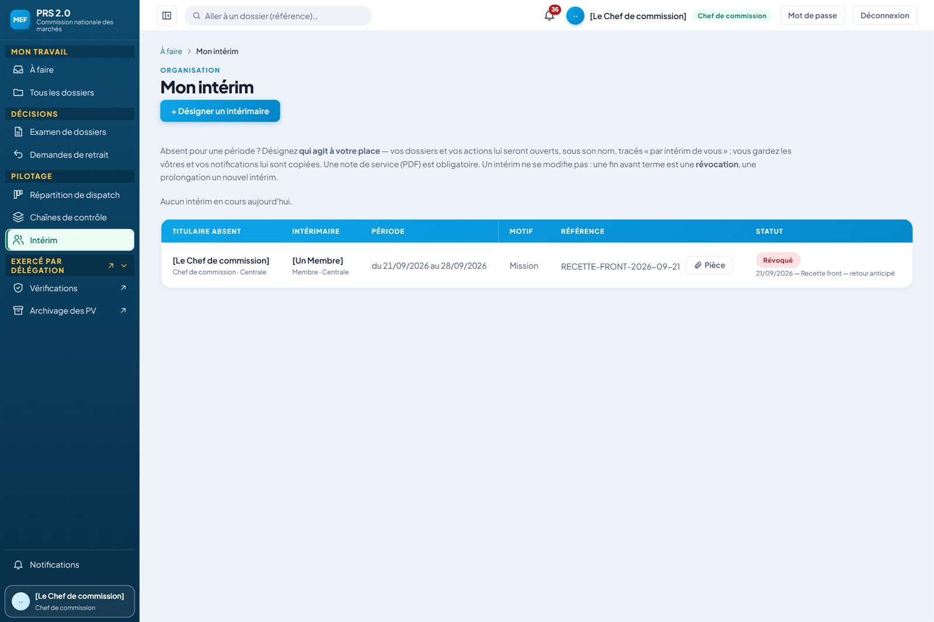
INTÉRIM · CHEF DE COMMISSION
Mon intérim
QUI
Le Président et le Chef de commission, chacun pour sa propre absence.
CE QUI SE PASSE
L’écran rappelle l’engagement : les dossiers et les actions du titulaire sont ouverts à l’intérimaire, sous son nom, tracés « par intérim de vous ».
Le titulaire garde ses propres dossiers ; ses notifications sont copiées à l’intérimaire.
L’historique montre chaque intérim avec sa période, son motif, sa référence, sa pièce et son statut — ici un intérim révoqué avant terme, avec la date et la raison.
PRS 2.0 · Les fonctionnalités · Le Président · 26

Slide 27
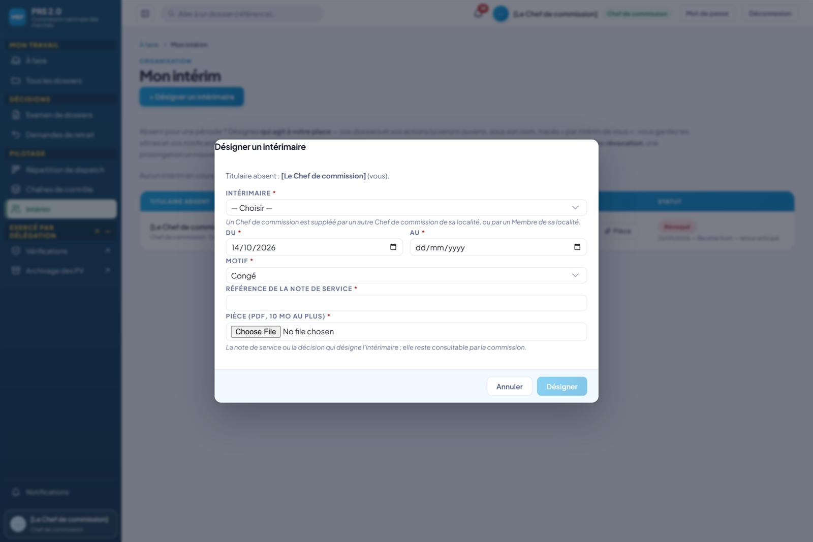
INTÉRIM · CHEF DE COMMISSION
Désigner un intérimaire
QUI
Le titulaire absent.
CE QUI SE PASSE
La liste ne propose que les personnes admissibles : pour un Chef de commission, un autre Chef de commission ou un Membre de sa localité.
Période, motif (congé, mission, maladie, vacance de poste, autre) et référence de la note de service sont exigés.
La note de service ou la décision est jointe en PDF ; elle reste consultable par la Commission.
PRS 2.0 · Les fonctionnalités · Le Président · 27

Slide 28
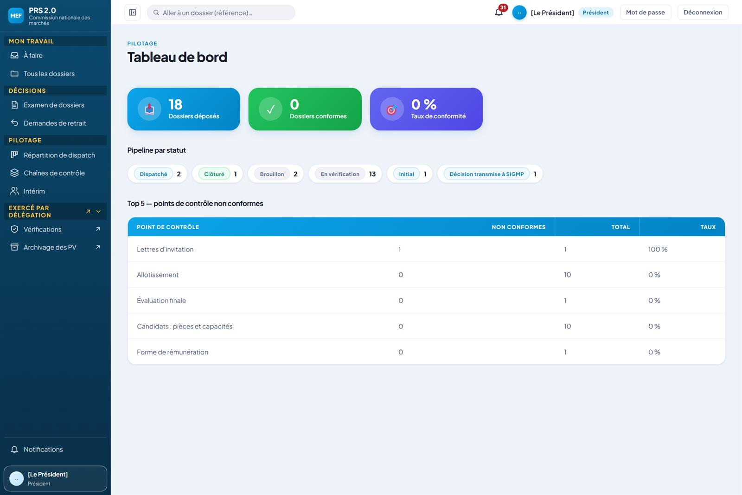
PILOTAGE · PRÉSIDENT
Le tableau de bord
QUI
Le Président (toutes localités) ; le Chef de commission pour sa localité.
CE QUI SE PASSE
Trois indicateurs : dossiers déposés (18), dossiers conformes, taux de conformité.
Le nombre de dossiers à chaque statut du circuit : brouillon, dispatché, en vérification, clôturé, décision transmise au SIGMP…
Les cinq points de contrôle le plus souvent non conformes, avec leur taux : là où les dossiers des PRMP pèchent le plus.
PRS 2.0 · Les fonctionnalités · Le Président · 28

Slide 29
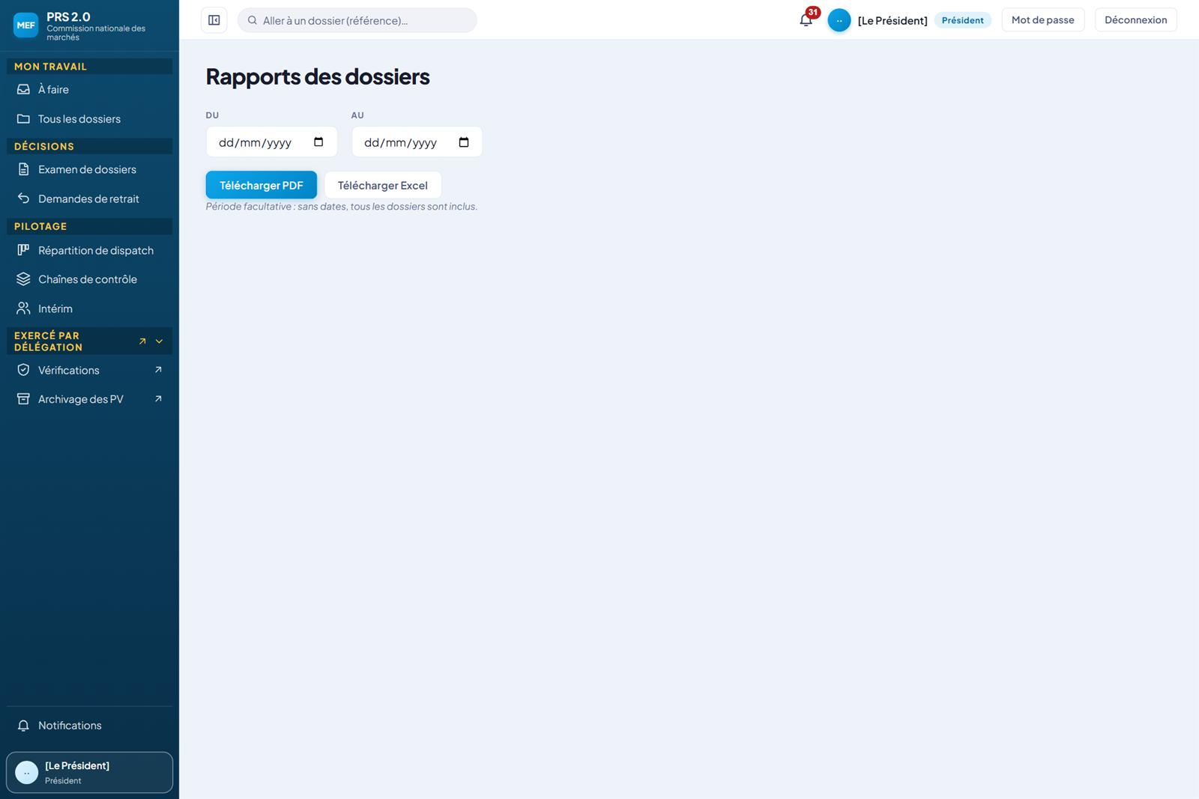
PILOTAGE · PRÉSIDENT
Les rapports
QUI
Le Président, l’Administrateur et le Chef de commission.
CE QUI SE PASSE
Le rapport des dossiers, en PDF ou en tableur.
La période est facultative : sans dates, tous les dossiers sont inclus.
Le Chef de commission n’obtient que sa localité.
PRS 2.0 · Les fonctionnalités · Le Président · 29

Slide 30
LES RÈGLES À CONNAÎTRE
Ce que l’application applique pour le Président
58 règles de gestion, tirées des écrans présentés : ce que l’application vérifie, bloque ou trace.
PRS 2.0 · Les fonctionnalités · Le Président · 30

Slide 31
LES FONCTIONNALITÉS · LE PRÉSIDENT
Les règles à connaître (1/12)
Règle | Ce qui s’applique
Le Président voit tout RG-ENT-12 | Le Président n’est rattaché à aucune localité : il voit toutes les localités et peut exercer les tâches du Secrétaire, du Membre et du Vérificateur.
Les contrôleurs bornés à leur localité RG-ENT-13 | Le Chef de commission voit uniquement sa localité, avec son Secrétaire et ses Membres ; il peut exercer leurs tâches et celles du Vérificateur. Secrétaire, Membre, Vérificateur et Assistant relèvent de la même localité.
Une entrée publique par public RG-ENT-26 | Le portail public a trois entrées : PRMP et UGPM, Commission, entreprises. Hors session, la racine du site y mène ; un utilisateur connecté qui y revient est renvoyé à son accueil. Les entreprises consultent les procédures ouvertes sans compte ; les membres de commission d’appel d’offres n’ont pas d’entrée publique et arrivent par leur invitation.
Une session portée par le serveur RG-ENT-01 | La connexion ouvre une session portée par un témoin protégé, que les scripts de la page ne peuvent pas lire et qui n’est jamais envoyé à un autre site. Aucun jeton n’est remis à l’écran ; la déconnexion est demandée au serveur, qui efface la session.
Tentatives de connexion limitées RG-ENT-02 | Cinq échecs en quinze minutes verrouillent l’identifiant depuis un même poste ; vingt échecs bloquent le poste. Une connexion réussie remet à zéro le compteur de l’identifiant. Les inscriptions publiques sont limitées à dix par heure et par poste.
PRS 2.0 · Les fonctionnalités · Le Président · 31

Slide 32
LES FONCTIONNALITÉS · LE PRÉSIDENT
Les règles à connaître (2/12)
Règle | Ce qui s’applique
Un mot de passe robuste RG-ENT-03 | Tout nouveau mot de passe compte 8 à 72 caractères, dont au moins une lettre et un chiffre : à l’inscription, à la création d’un compte, à la réinitialisation et au changement. La règle ne s’applique jamais à la connexion : un ancien mot de passe reste valable jusqu’à son prochain changement.
Chaque tentative est journalisée RG-ENT-04 | Chaque tentative de connexion, réussie ou refusée, est consignée avec l’identifiant tenté ; la déconnexion date la fin de la session. L’Administrateur consulte ce journal des connexions. Une panne du journal ne bloque jamais la connexion.
Changer ou retrouver son mot de passe RG-ENT-27 | Chacun change son mot de passe depuis la barre du haut : l’ancien mot de passe est vérifié par le serveur, et le nouveau doit en différer. Un mot de passe oublié ne se réinitialise pas en libre-service : l’utilisateur s’adresse à l’Administrateur, qui le réinitialise.
Une actualité à l’ouverture RG-ENT-21 | À chaque ouverture de session, une fenêtre présente les actualités ciblées sur le profil, actives et dans leur période de publication. L’Administrateur les rédige sans intervention technique : texte sans balise HTML, images JPEG de 10 Mo au plus ; une actualité expirée s’archive d’elle-même.
Les gestes qui vous attendent RG-ENT-16 | Chaque profil du circuit arrive sur « À faire » : les gestes qui l’attendent, regroupés par section, triés par urgence, un geste principal par ligne avec son délai en heures ouvrées. L’Administrateur et le Chargé de publication gardent leur propre accueil.
PRS 2.0 · Les fonctionnalités · Le Président · 32

Slide 33
LES FONCTIONNALITÉS · LE PRÉSIDENT
Les règles à connaître (3/12)
Règle | Ce qui s’applique
Un geste proposé est permis RG-ENT-17 | Aucune règle du circuit n’est réécrite pour l’accueil : un geste n’est proposé que si le serveur l’accepterait à l’exécution. La page d’un dossier rejoue le même calcul, dossier par dossier.
Les délégations à part RG-ENT-18 | Les gestes faisables par délégation, intérim, collègue ou suppléance sont repliés dans un bloc séparé et ne comptent ni dans les compteurs ni dans le badge. Sans ce repli, le Président verrait toutes les réceptions et vérifications du pays.
Une urgence mesurée, jamais inventée RG-ENT-19 | Délai dépassé : en retard. Reste inférieur ou égal à deux heures ou à 35 % du délai standard : bientôt à échéance. Au-delà : dans les délais. Un dossier sans entrée connue reste « sans délai » ; les brouillons de la PRMP sont « hors délai CNM » et ses attentes « en pause ».
Une notification à chaque transmission RG-ENT-22 | Chaque transmission avise le ou les responsables de l’étape suivante, dans le même mouvement que l’événement. Le destinataire se déduit du rôle et de la localité du dossier, ou de l’assignation. Un rattachement manquant ne fait jamais disparaître une notification.
Chacun ne lit que les siennes RG-ENT-23 | Chaque utilisateur ne consulte que ses notifications, les marque lues ou non lues. Le compteur de la cloche est calculé par le serveur et suivi en temps réel, avec un repli toutes les 60 secondes. La liste globale est réservée à l’Administrateur.
PRS 2.0 · Les fonctionnalités · Le Président · 33

Slide 34
LES FONCTIONNALITÉS · LE PRÉSIDENT
Les règles à connaître (4/12)
Règle | Ce qui s’applique
Un retrait jusqu’au PV signé RG-PLA-23 | La PRMP demande le retrait avec un motif et sa lettre datée et signée (PDF de 10 Mo au plus), tant que le PV n’est pas signé. Une seule demande en attente par dossier ; le Chef de commission ou le Président décide, et la demande devient caduque si le PV est signé entre-temps.
Retrait accepté, retour au brouillon RG-PLA-24 | Un retrait accepté remet le dossier en brouillon et efface son passage dans le circuit ; le journal et le chronométrage sont conservés. Un refus laisse le dossier inchangé. La PRMP suit le statut de sa demande, sans voir qui l’a tranchée.
Délégation ascendante : neuf paires RG-CTL-10 | Le Président peut exercer les tâches du Secrétaire, du Chef de commission, du Membre, du Vérificateur et de l’Assistant ; le Chef de commission celles du Secrétaire, du Membre, du Vérificateur et de l’Assistant. La délégation n’est pas transitive et n’ouvre aucun acte d’identité.
Le délai se mesure, sans saisie RG-CTL-42 | Chaque étape est chronométrée sans saisie : elle commence à la fin de la précédente et s’achève au geste qui la clôt. Le calcul se fait en heures ouvrées, de 8 h à 16 h du lundi au vendredi, 8 h valant un jour.
Chaque passage imputé à son auteur RG-CTL-45 | L’examen est mesuré au nom de son attributaire ; une réattribution clôt l’examen du sortant à son nom. À deux niveaux, chaque étage a sa durée, et chaque co-signataire sa part.
PRS 2.0 · Les fonctionnalités · Le Président · 34

Slide 35
LES FONCTIONNALITÉS · LE PRÉSIDENT
Les règles à connaître (5/12)
Règle | Ce qui s’applique
Dossier complet, prêt à dispatcher RG-CTL-06 | Dès que la réception est enregistrée, le dossier est « prêt à dispatcher » et le Président et le Chef de commission de la localité sont notifiés.
Le dispatch : attribuer à un Membre RG-CTL-07 | Le Président voit les dossiers prêts de toutes les localités et les attribue à un Membre, avec des instructions facultatives. Le Chef de commission dispatche les dossiers de sa localité.
Centrale : dispatch réservé au Président RG-CTL-08 | Pour un dossier de la Centrale, seul le Président dispatche et seul lui est notifié. Le Chef de commission n’y agit que sur un dossier que le Président lui a confié ou qu’il a lui-même réattribué.
Un attributaire capable d’examiner RG-CTL-09 | Le dossier ne s’attribue qu’à un Membre, ou à un contrôleur autorisé par délégation à la tâche de Membre. Le Président ou le Chef de commission peut ainsi se l’attribuer à lui-même : c’est le circuit court.
Réattribution par le Chef de commission RG-CTL-11 | Le Chef de commission peut réattribuer à un Membre le dossier que le Président lui a dispatché ; le nouvel attributaire est notifié, l’ancien est prévenu. La réattribution est refusée dès qu’un examen est entamé.
PRS 2.0 · Les fonctionnalités · Le Président · 35

Slide 36
LES FONCTIONNALITÉS · LE PRÉSIDENT
Les règles à connaître (6/12)
Règle | Ce qui s’applique
Seul le dispatcheur retire le dispatch RG-CTL-12 | Seul celui qui a dispatché retire un dispatch. Un Chef de commission à la fois dispatcheur et attributaire ne se retire pas le dossier : c’est le Président qui le lui retire.
Chaînes Membre, Vérificateur, Assistant RG-CTL-13 | Chaque Membre peut être rattaché à un Vérificateur, et chaque Vérificateur à un Assistant, dans la même localité ; le rattachement est posé par l’Administrateur, le Président, ou le Chef de commission dans sa localité. Il oriente notifications et files sans rien verrouiller : sans chaîne, tous les porteurs du rôle de la localité restent compétents.
Date prévisionnelle annoncée dès le dépôt RG-CTL-44 | La date annoncée à la PRMP additionne le reste de l’étape en cours et les délais standards des étapes restantes. Une étape en dépassement compte zéro : la date glisse.
Les motifs-types de la conclusion RG-CTL-49 | Les formulations du manuel (renvoi, avis défavorable) forment un référentiel tenu par l’Administrateur, qui suit l’héritage des grilles. Le contrôleur les insère dans le projet de PV ou la lettre de renvoi et les complète ; l’application n’écrit rien à sa place. Un motif désactivé n’est plus proposé.
Navette du projet de PV RG-CTL-21 | Le Président ou le Chef de commission peut retourner le projet au Membre autant de fois que nécessaire, avec un commentaire obligatoire ; le Membre corrige puis resoumet. Chaque aller-retour est tracé.
PRS 2.0 · Les fonctionnalités · Le Président · 36

Slide 37
LES FONCTIONNALITÉS · LE PRÉSIDENT
Les règles à connaître (7/12)
Règle | Ce qui s’applique
Visa réservé au dispatcheur RG-CTL-22 | La navette se clôt par le visa du Président ou du Chef de commission qui a dispatché : il arrête l’avis, désigne le co-signataire et signe sa part. Tout autre ne vise que par intérim.
Visa par intérim sur note RG-CTL-23 | Un Président ou Chef de commission non dispatcheur, compétent pour la localité, vise en joignant une note d’intérim. La mention « par intérim » ne figure que sur les PV régionaux ; la note n’est pas communiquée à la PRMP.
L’examinateur ne vise pas RG-CTL-24 | Celui qui a examiné un dossier ne vise ni ne retourne le projet de PV, même par intérim, sauf s’il s’est dispatché le dossier à lui-même.
Navette à deux niveaux RG-CTL-25 | Si le Président a dispatché au Chef de commission, qui a réattribué à un Membre, le Membre soumet au Chef de commission, qui retourne ou transmet au Président ; le Président retourne au Chef de commission ou vise. Rien ne saute d’étage.
Deux signataires distincts au moins RG-CTL-26 | Le viseur désigne ses co-signataires : au moins une autre personne, trois signataires au plus, un seul par rôle. Le PV n’imprime que les lignes des désignés.
PRS 2.0 · Les fonctionnalités · Le Président · 37

Slide 38
LES FONCTIONNALITÉS · LE PRÉSIDENT
Les règles à connaître (8/12)
Règle | Ce qui s’applique
Plus de Secrétaire de séance RG-CTL-28 | Le PV ne désigne plus de Secrétaire de séance, ni au visa ni à la soumission de l’examen. Les PV visés avant ce retrait gardent leur mention.
Lettre de renvoi signée par la Commission RG-CTL-36 | Le Président ou le Chef de commission établit la lettre de renvoi. En Centrale, l’un ou l’autre la signe ; en région, seul le Chef de commission de la localité. Le Membre ne la signe jamais.
L’archivage clôt le dossier RG-CTL-35 | Seul l’archivage du PV par l’Assistant de la localité, ou par délégation, clôt le dossier ; il prévient le Chargé de publication. L’Assistant archive aussi les lettres de renvoi signées.
Retrait possible jusqu’au PV signé RG-CTL-39 | La PRMP demande le retrait motivé, lettre signée à l’appui, d’un dossier soumis, prêt à dispatcher, dispatché ou examiné. Dès la signature du PV, la demande est refusée.
Décision du Chef de commission ou du Président RG-CTL-40 | Seuls le Chef de commission de la localité ou le Président statuent. Une demande devenue caduque, le PV ayant été signé entre-temps, ne peut plus qu’être refusée.
PRS 2.0 · Les fonctionnalités · Le Président · 38

Slide 39
LES FONCTIONNALITÉS · LE PRÉSIDENT
Les règles à connaître (9/12)
Règle | Ce qui s’applique
Retrait accepté : retour au brouillon RG-CTL-41 | L’acceptation ramène le dossier au brouillon et efface son circuit : dispatch, examen, PV, navettes. Le journal et le chronométrage sont conservés ; un refus laisse le dossier inchangé.
Les écrans figés à la soumission RG-CTL-52 | À chaque soumission et resoumission d’un dossier conduit dans l’application, les écrans qui remplacent les pièces (ligne du plan, avis et lettres, commission d’appel d’offres, AMI, séance, évaluation, attribution, acte, sans suite) sont figés avec leur empreinte et le numéro de la soumission. Immuables, ils se lisent en lecture seule et s’exportent en PDF ; les écrans vivants peuvent évoluer sans changer ce que la Commission a reçu.
Pièces non demandées pour une procédure en ligne RG-CTL-51 | Quand la procédure est conduite dans l’application, la validation tracée vaut signature des pièces internes : fiche de présentation (sauf actes de gestion), AGPM et PPM contrôlés, PV de la Commission, PV de validation de la commission d’appel d’offres, marché initial d’un acte de gestion ne sont plus demandés à la PRMP. Le mode (papier ou électronique) est fixé à la création de la procédure ; en papier, toutes les pièces du manuel restent exigées.
Les étapes closes ne se modifient plus RG-EVA-37 | Dès qu’un dossier de marché de la procédure est soumis à la Commission, la séance d’ouverture, la seconde séance, l’évaluation et l’AMI de la procédure ne se modifient plus : la Commission examine ce qui lui a été soumis. Seules la reprise de l’évaluation après un avis défavorable et la réattribution après un retrait, motivées et tracées, les rouvrent. Les lectures restent ouvertes.
L’affichage déclaré, le résultat publié RG-ATT-11 | La PRMP déclare la date d’affichage du résultat à son siège ; l’attributaire et le montant paraissent sur la page publique de la procédure.
PRS 2.0 · Les fonctionnalités · Le Président · 39

Slide 40
LES FONCTIONNALITÉS · LE PRÉSIDENT
Les règles à connaître (10/12)
Règle | Ce qui s’applique
L’avis d’attribution sous trente jours RG-ATT-24 | L’avis d’attribution est publié dans les trente jours de la réception de la notification par le titulaire (déclarée ou constatée par la plateforme), à défaut de la notification, sur la page publique de la procédure. La PRMP est alertée au vingtième jour ; un avis en retard est signalé « En retard » sur le lot et par une pastille sur son entrée « Fiches DAO ». La règle ne bloque rien : une publication tardive se lit « Publié après l’échéance ».
Un acte daté, avec pièce RG-INT-01 | Le titulaire absent désigne son intérimaire pour une période, sur note de service ou décision jointe en PDF. Un intérim ne se modifie ni ne s’efface : une prolongation est un nouvel intérim, une fin avant terme une révocation.
Chacun déclare sa propre absence RG-INT-03 | Le Président et le Chef de commission déclarent eux-mêmes leur absence ; l’Administrateur désigne et révoque en repli. Les autres profils ne déclarent pas d’absence : la réattribution et la délégation les couvrent.
Statut déduit des dates RG-INT-05 | Le statut se déduit des dates : à venir, actif, achevé ou révoqué. Seul l’intérim actif ouvre des droits, et il n’est pas transitif : l’intérimaire du Président ne désigne jamais d’intérimaire pour le Président.
Révocation sans effet rétroactif RG-INT-06 | Le titulaire, l’auteur de la désignation ou l’Administrateur révoque l’intérim, au plus tôt à la date du jour. Les droits tombent aussitôt ; les actes déjà posés restent ceux de l’intérimaire.
PRS 2.0 · Les fonctionnalités · Le Président · 40

Slide 41
LES FONCTIONNALITÉS · LE PRÉSIDENT
Les règles à connaître (11/12)
Règle | Ce qui s’applique
Agir dans le périmètre du titulaire RG-INT-07 | L’intérimaire agit dans le périmètre du titulaire, sous sa propre identité : dispatch, visa, retour, réattribution, retraits, part de signature. L’examen, la part du Membre et les lettres de renvoi restent hors de l’intérim.
Notifications copiées, jamais détournées RG-INT-10 | Toute notification adressée au titulaire est copiée à son intérimaire actif ; le titulaire garde ses tâches et son historique. Le journal et le chronométrage portent la mention « par intérim de ».
Qui peut suppléer qui RG-INT-02 | Le Président est suppléé par un Chef de commission de n’importe quelle localité ; un Chef de commission de la Centrale, par un autre Chef de commission de la Centrale ou un Membre de sa localité ; un Chef de commission régional, par un Membre de sa localité. La liste de l’écran ne propose que ces personnes.
Un seul intérim à la fois RG-INT-04 | Un titulaire n’a qu’un intérim actif ou à venir à une date donnée : tout chevauchement est refusé. Le cumul du côté de l’intérimaire est signalé, jamais interdit.
Indicateurs selon le profil RG-PIL-05 | Le tableau de bord — dossiers par statut, dossiers conformes, taux de conformité, cinq points les plus souvent non conformes — est lu par le Président et l’Administrateur pour toutes les localités, par le Chef de commission pour la sienne seulement. La PRMP n’a pas accès aux statistiques de la CNM.
PRS 2.0 · Les fonctionnalités · Le Président · 41

Slide 42
LES FONCTIONNALITÉS · LE PRÉSIDENT
Les règles à connaître (12/12)
Règle | Ce qui s’applique
Ce que mesure la conformité RG-PIL-06 | Un dossier est conforme quand le Vérificateur constate les observations levées au dernier passage. Le taux de conformité mesure la qualité initiale des soumissions : 100 % signifie aucun retour.
Le taux se compte sur les dossiers soumis RG-PIL-15 | Le taux de conformité rapporte les dossiers conformes aux dossiers soumis : les brouillons n’entrent pas dans le compte des dossiers déposés, mais restent visibles dans la répartition par statut.
Rapports bornés par la localité RG-PIL-04 | Les rapports de dossiers se téléchargent en PDF ou en tableur, sur une période facultative : sans dates, tous les dossiers sont inclus. Président et Administrateur couvrent toutes les commissions ; le Chef de commission n’obtient que sa localité. L’écran ne propose pas encore de cibler une commission précise, que l’application sait pourtant produire.
PRS 2.0 · Les fonctionnalités · Le Président · 42

